Slide 1

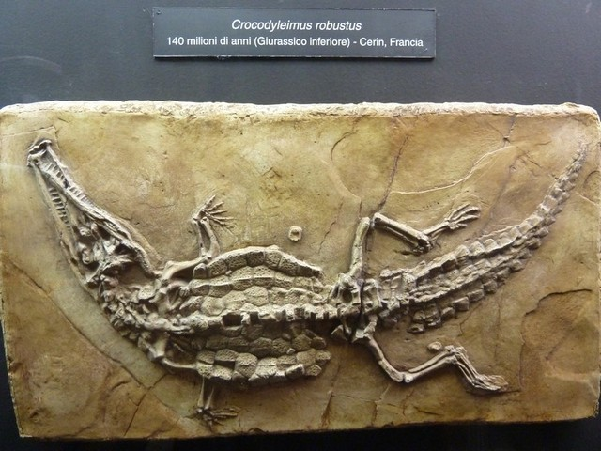
12. Evoluution tutkiminen
In biology nothing makes sense except in the light of evolution.
Theodosius Dobzhansky (1973)

Slide 2
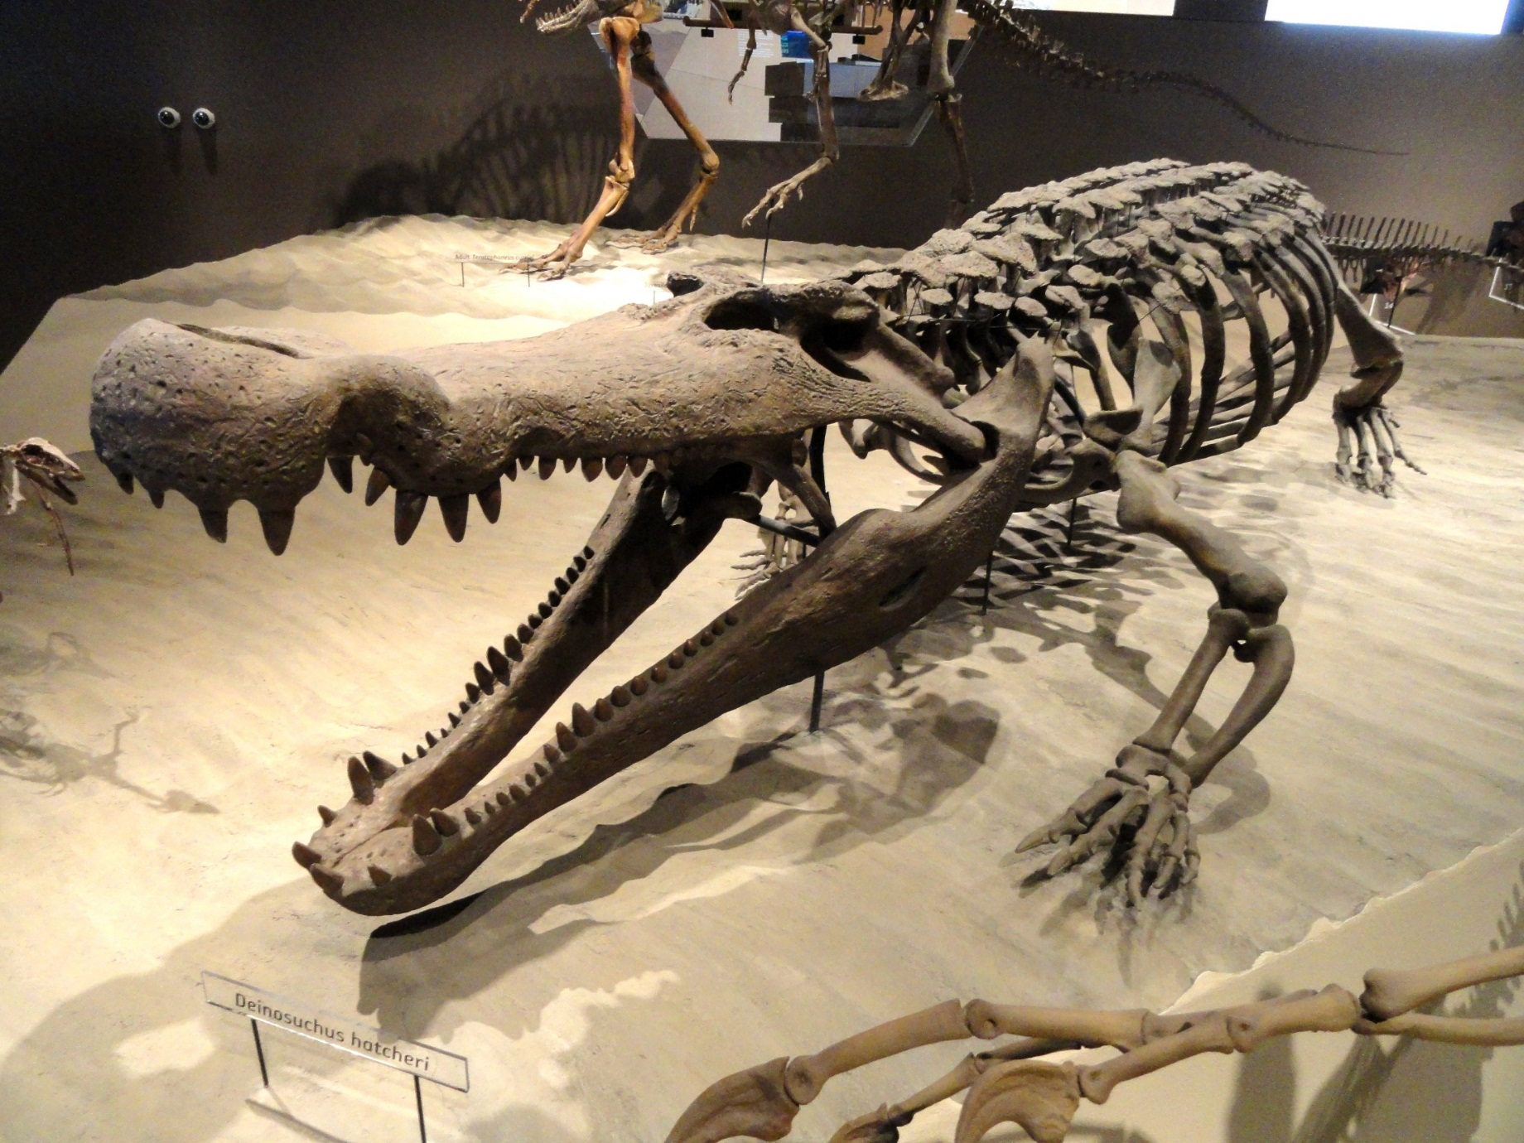

Fossiileja
muinaisista krokotiilieläimistä.

Slide 3
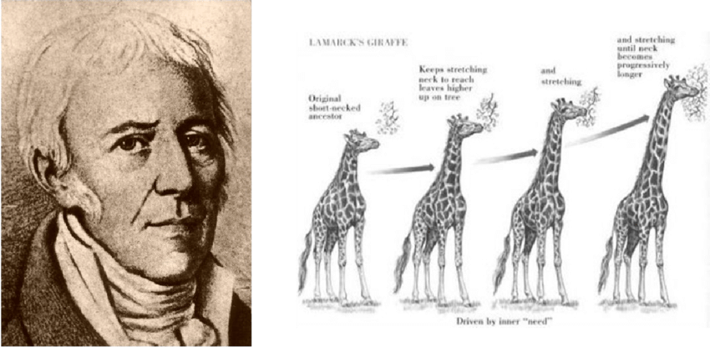
Historiaa 1: Lamarckin evoluutioteoria
ensimmäisenä selityksen eliölajien evoluutiolle esitti ranskalainen Jean-Baptiste Lamarck (1744-1829)
Lamarckin ajatus oli kuitenkin väärä, sillä hän oletti, että hankitut ominaisuudet periytyvät jälkeläisille
  esim. kirahvin kaula pitenee, kun se kurkottelee ruokaansa korkeammalta
Tänä päivänä tutkimus on osoittanut, että Lamarck tavallaan oli osin myös oikeassa. Tiedämme nyt, että hankitut ominaisuudet voivat vaikuttaa perimään epigeneettisesti. Epigeneettiset säätelytekijät voivat mahdollistaa geenien säätelyn siirtymisen aktivoimalla ja passivoimalla geenejä.
Notes:
Epigeneettinen periytyminen

Slide 4
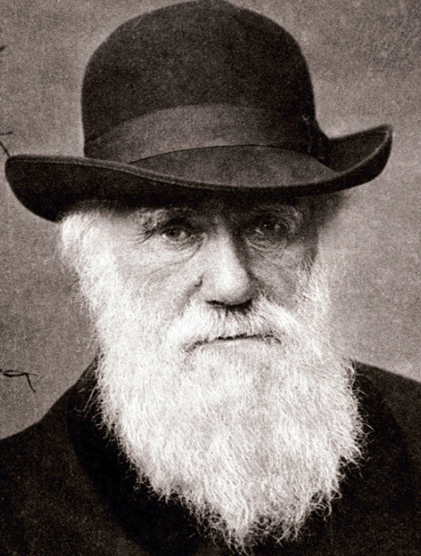
Historiaa 2: Darwinin evoluutioteoria
Charles Darwinia pidetään evoluutioteorian isänä.
evoluutio seuraa yksilöiden perinnöllisistä eroista ja luonnonvalinnasta
Darwin korosti olemassaolon kamppailua ja luonnonvalintaa

Slide 5
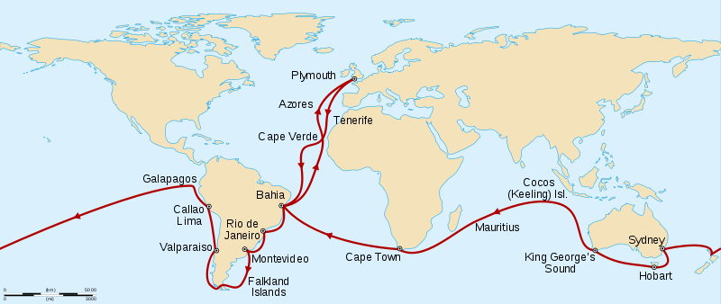
Charles Darwin
1809-1882, englantilainen luonnontieteilijä
julkaisi teoksen Lajien synty 1859
esitti todisteet, että kaikki lajit ovat kehittyneet ajan kuluessa toisista lajeista
tätä lajinkehitystä ohjaa ilmiö nimeltä luonnonvalinta
sai teoksesta osakseen sekä tiedemaailman hyväksyntää että paljon julkista pilkkaa
teoria hyväksyttiin pian evoluution selittäjiksi, mutta luonnonvalinnan mekanismi hyväksyttiin vasta 1930-luvulla
nykyisin Darwinin ajattelu muodostaa pohjan nykyiselle synteettiselle evoluutioteorialle
karttakuvassa nuoren Darwinin tutkimus- ja aineistonkeruumatka maailmanympäripurjehduksena HMS Beaglella 1831-1836

Slide 6
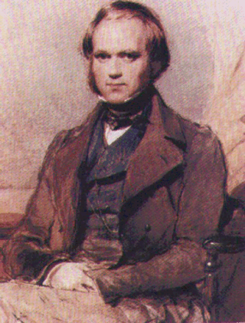
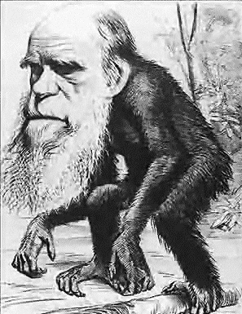
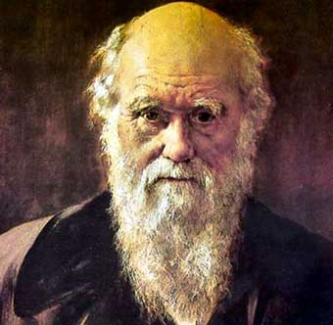
Charles Darwinin muotokuvia ja kriittinen pilakuva

Slide 7
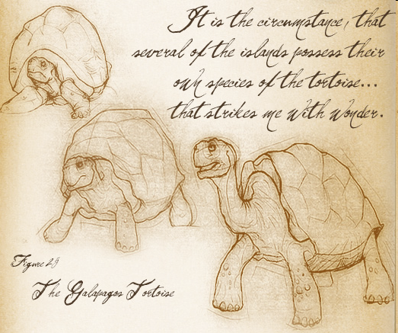
Darwinin tutkimuspiirros Galapagos-saarilta, jossa hän hämmästeli keskellä valtamerta sijaitsevien saarten luonnon erilaisuutta. Eri saarilla eli esimerkiksi erilaisia kilpikonnalajeja, joiden ulkonäkö vaihteli saaren kasvillisuuden ja kilpikonnien käyttämän ravinnon mukaan. Jos kilpikonna söi aika ylhäällä olevaa kasviravintoa, kilven etuosa kaareutui voimakkaasti. Jos kilpikonna söi matalalla olevaa ravintoa, kilven kaari oli suorempi. Mutta miksi näin oli?

Slide 8
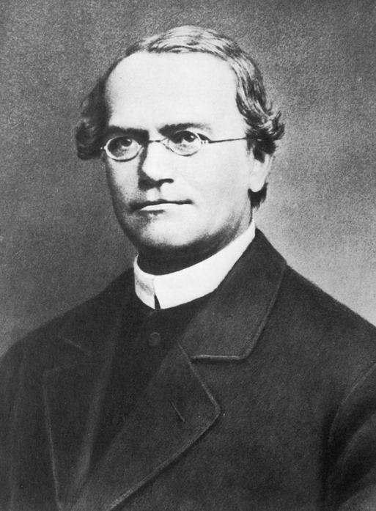
Historiaa 3: Synteettinen evoluutioteoria
nykyinen synteettinen evoluutioteoria koostuu Darwinin luonnonvalinnan teorian ja perinnöllisyystieteen perusperiaatteiden yhdistelmästä, synteesistä
perinnöllisyyden periaatteet ymmärsi ensimmäisenä tsekkiläinen munkki Gregor Mendel (1822-1884)
synteettinen evoluutioteoria alkoi kehittyä 1920- ja 1930-luvuilla ja tästä kehittyi nykyinen käsitys evoluutiosta eli neodarwinismi
evoluutioteorian tukena ovat monenlaiset havainnot ja todisteet, kuten fossiilit
Gregor Mendel

Slide 9
Synteettisen evoluutioteorian keskeiset kohdat
Saman lajin yksilöt muuntelevat. Suvullinen lisääntyminen ja mutaatiot tuottavat perinnöllistä muuntelua populaation yksilöiden välille. Mutaatioiden takia geenistä muodostuu uusia muotoja eli alleeleja populaation yksilöihin. Nämä muuttuneet geenit (alleelit) vaikuttavat samaan ominaisuuteen hieman eri tavoin.
Yksilön kelpoisuudella (fitness) tarkoitetaan yksilön kykyä selvitä hengissä lisääntymisikään saakka ja tuottaa lisääntymiskykyisiä jälkeläisiä. Parhaan sopeutuman omaavilla yksilöillä on parempi lisääntymiskyky, ja siten näiden yksilöiden geenimuodot eli alleelit runsastuvat populaatiossa. Tämän takia populaation keskimääräinen kelpoisuus kasvaa ja sen geenikoostumus muuttuu.
Populaatiot voivat jakautua osapopulaatioiksi. Tämä voi johtaa uusien lajien syntyyn populaatioiden kehittyessä omiin suuntiinsa. Evoluution yksikkö eli kohde on populaatio.

Slide 10
Evoluution todisteita
fossiilit, fossiilisarjat ja välimuotoiset fossiilit, subfossiilit, meripihkaan jääneet fossiilit ja elävät fossiilit
alkioiden kehitysvaiheiden vertailu
surkastumat
anatomian vertailu
perimän vertailu
geneettiset menetelmät
jalostus
käyttäytyminen

Slide 11

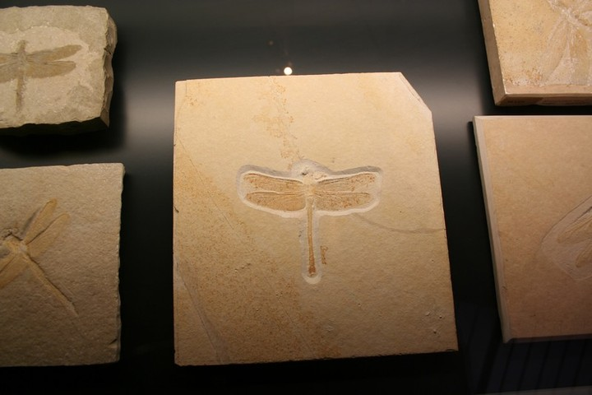
Fossiili
maa- tai kallioperässä säilynyt vähintään 10 000 vuotta vanha muinaisen eliön jäänne
paleontologia on fossiileja tutkiva tieteenala
  yhdistää biologian ja geologian
  https://www.youtube.com/watch?v=1VukMb4yk5M

Slide 12
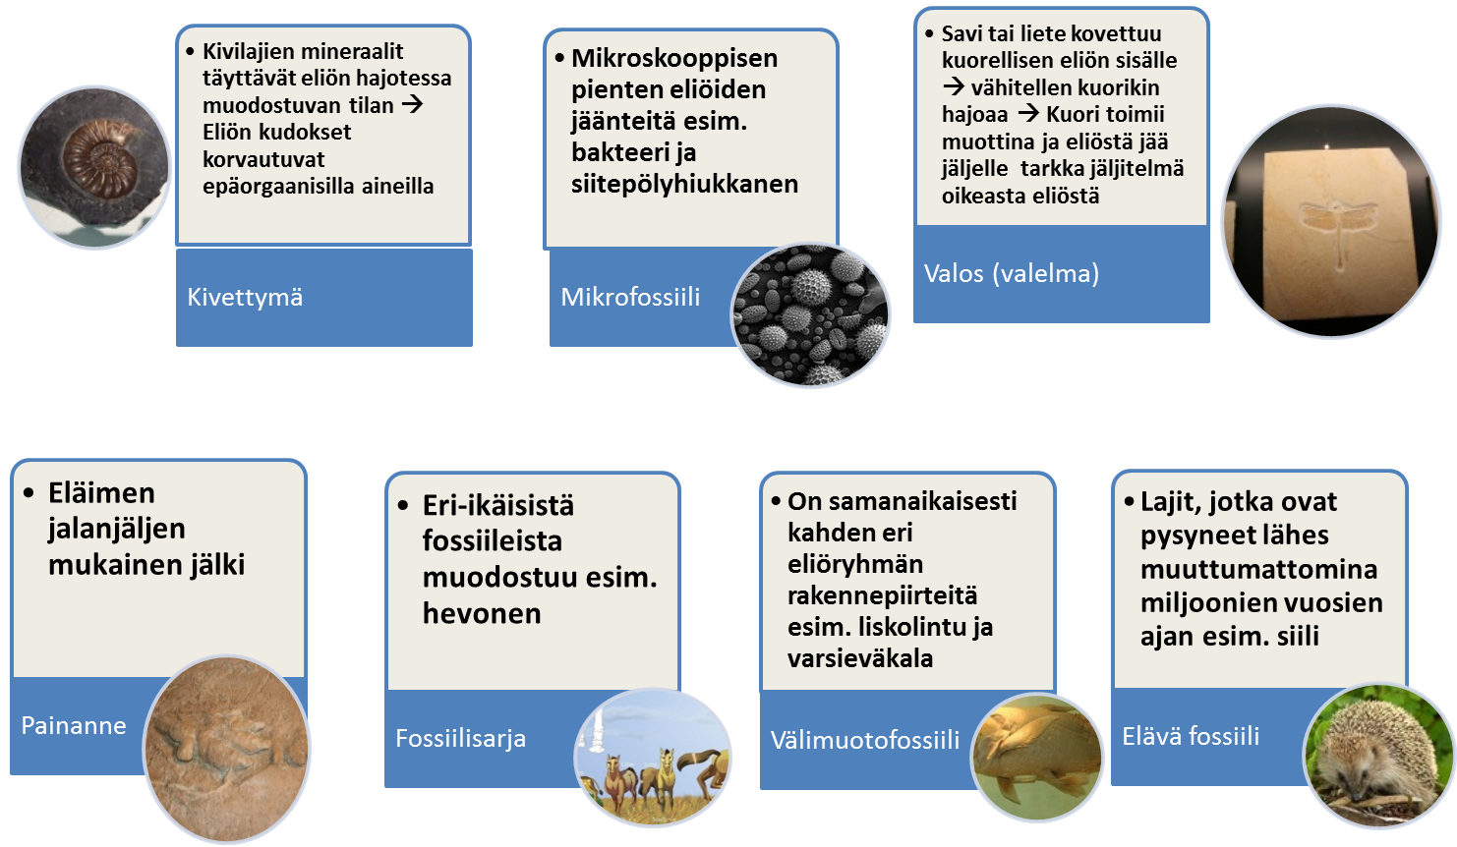
Fossiilityypit

Slide 13
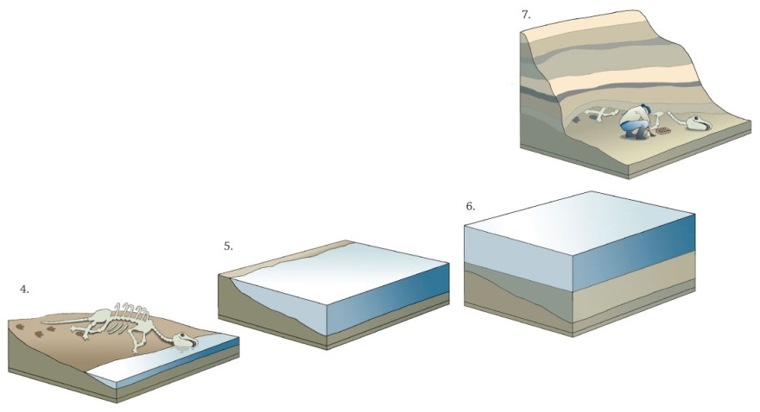
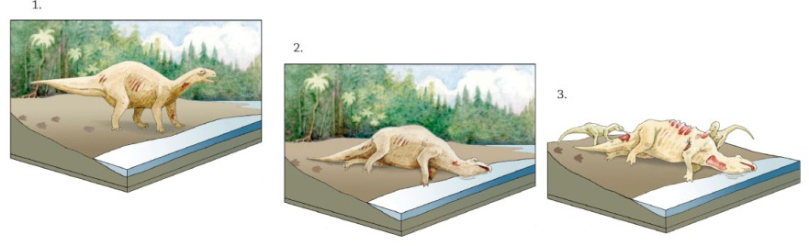
Video fossiilien synnystä
https://www.youtube.com/watch?v=ID7qhn1ipmw
Maankuoren liikkeiden takia merenpohjan sedimentteihin syntyneitä fossiileja voidaan nykyisin löytää vaikka vuoristoista.

Slide 14
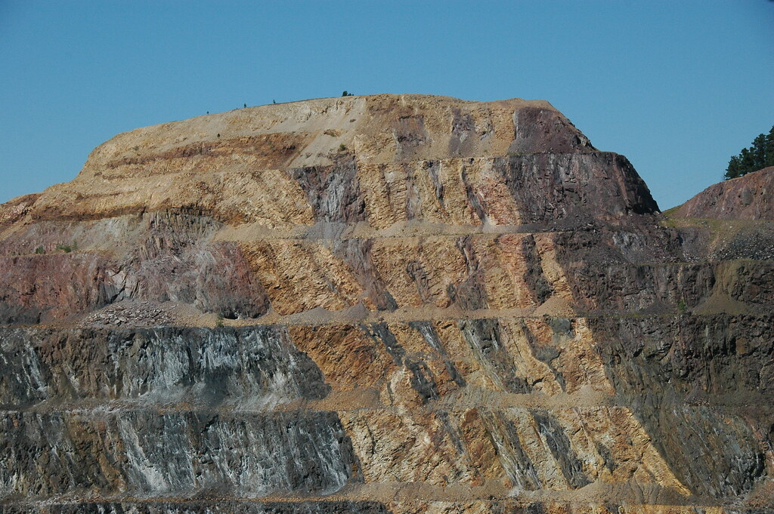
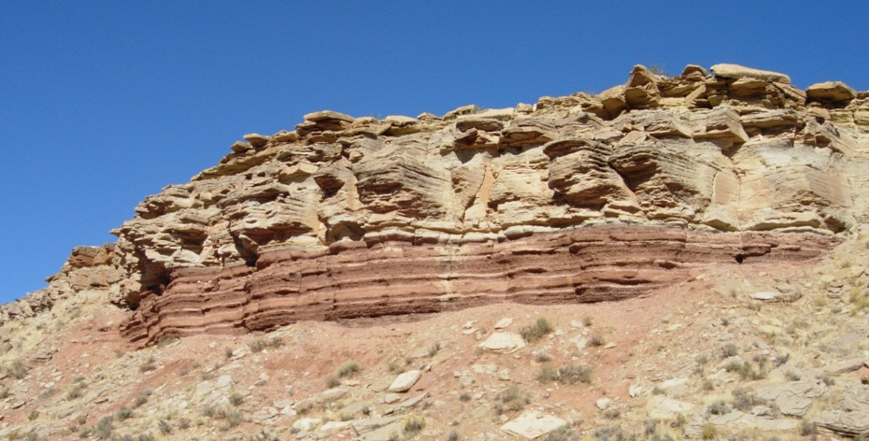
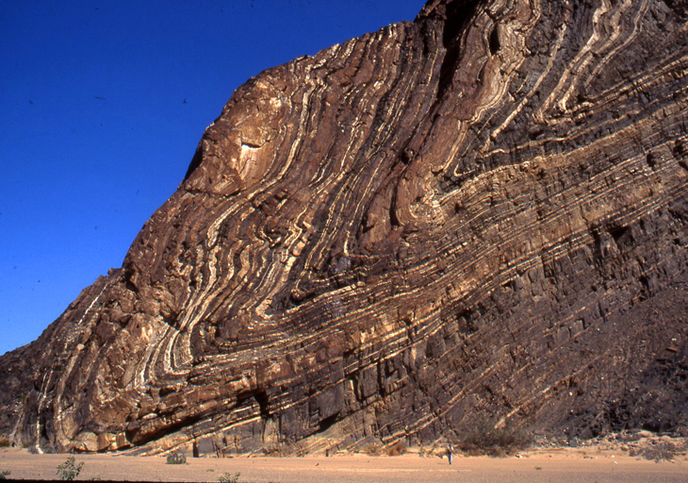
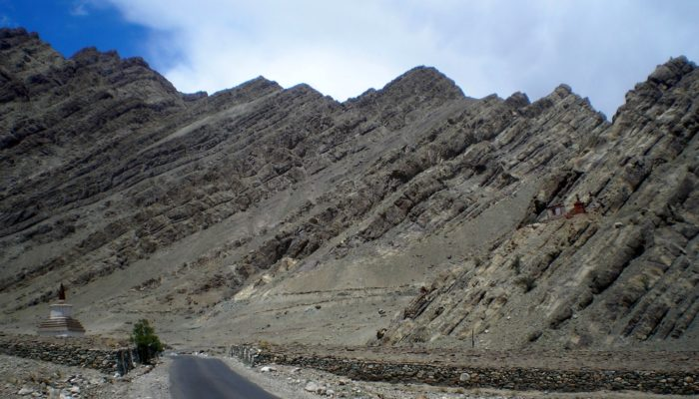
Liuskemaisia savikivi- ja hiekkakivikerroksia. Mannerlaattojen liikkeet ja vuorenpoimutukset ovat siirtäneet kerrokset ylös vuoristoalueille. Kerrokset ovat voineet myös vääntyä vuorenpoimutuksissa eri järjestykseen kuin missä ne ovat merenpohjassa syntyneet

Slide 15
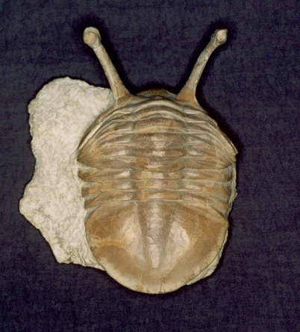
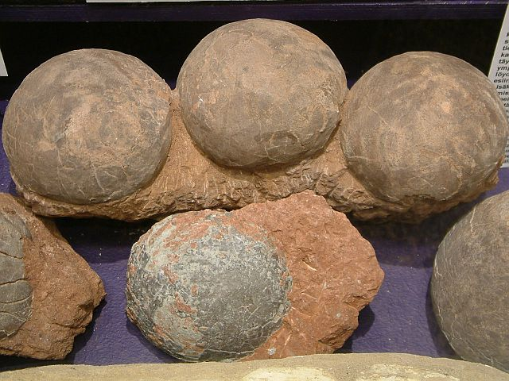
Kivettymät, painanteet, valokset
Trilobiitit vasemmalla olivat aikansa johtofossiileja, eli hyvin yleisiä fossiileja tietyn ikäisissä kerrostumissa. Trilobiitteja eli maapallon merissä laajalti 521-252 miljoonaa vuotta sitten. Oikealla dinosauruksen munia.

Slide 16
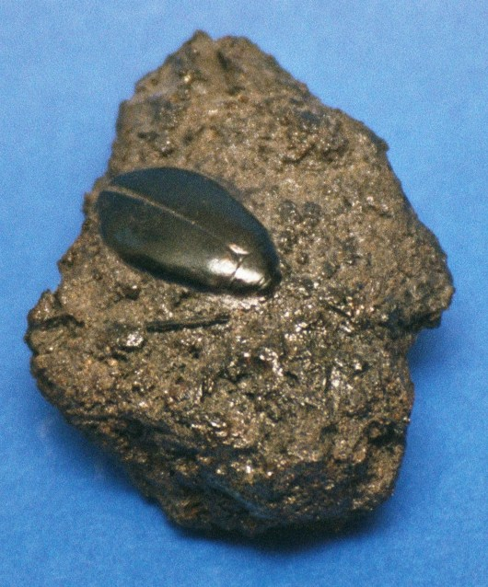
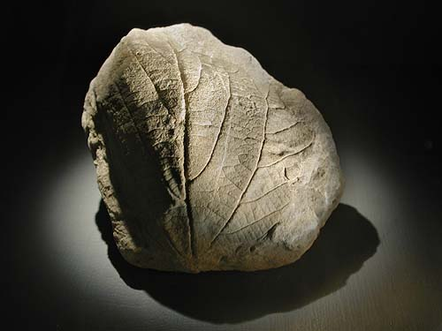
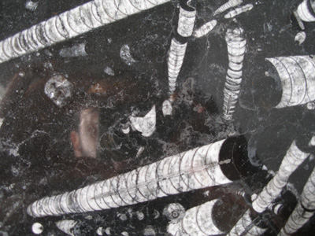
Hyönteisen, kasvin ja oikosarvisen fossiileja.

Slide 17
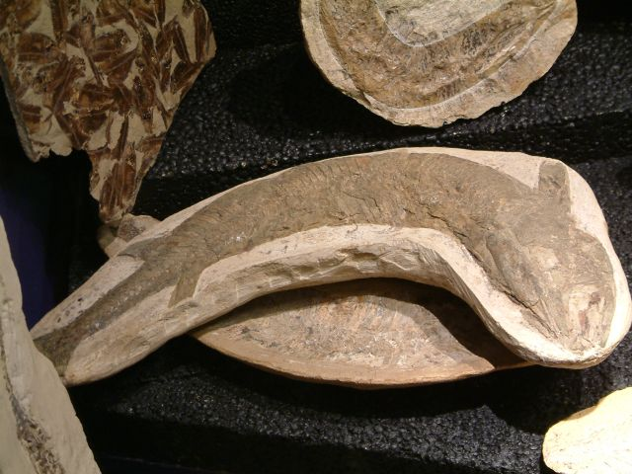
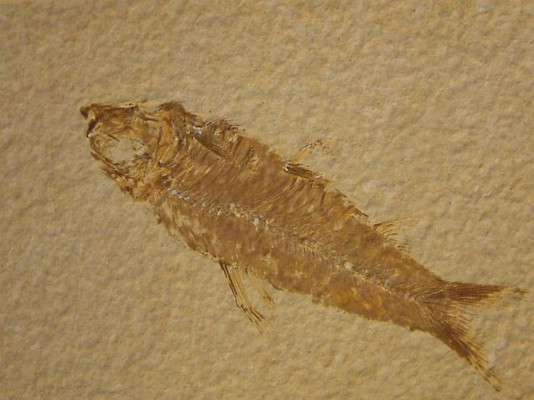
Muinaisia kaloja.

Slide 18
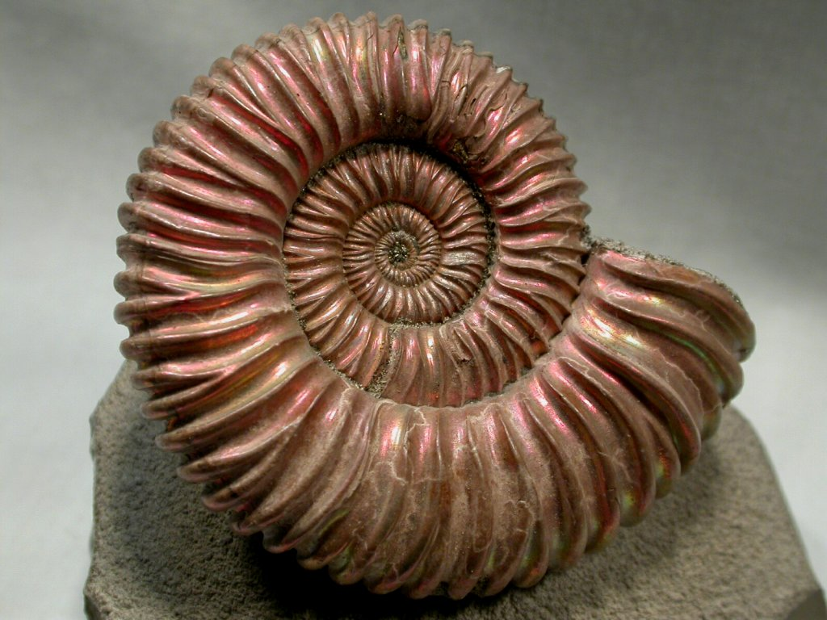
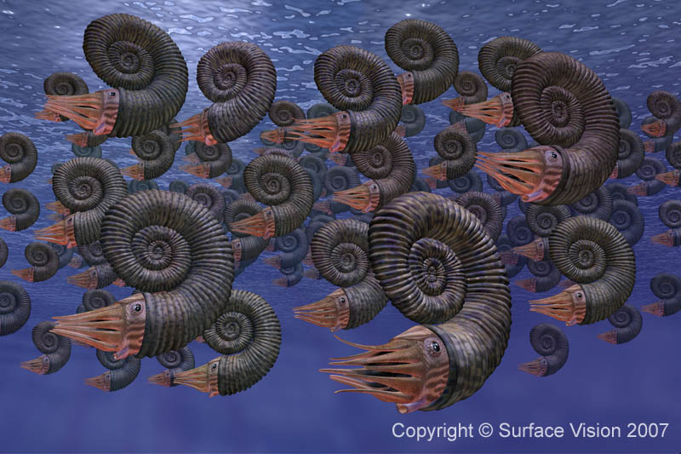
Ammoniitit olivat myös johtofossiileja. Ne elivät 400-65 miljoonaa vuotta sitten, ja ammoniittilajin perusteella voidaan määritellä kivikerrostuman ikä.

Slide 19
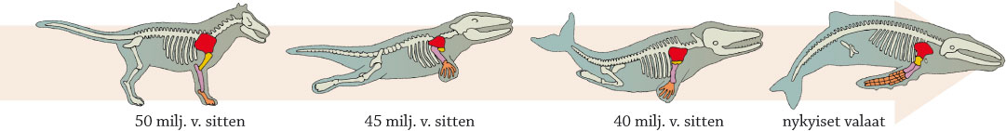
Fossiilisarja
Fossiilisarja tarkoittaa eri-ikäisistä fossiileista muodostunutta kokonaisuutta, jonka avulla voidaan päätellä lajin kehityksen kulku.

Slide 20
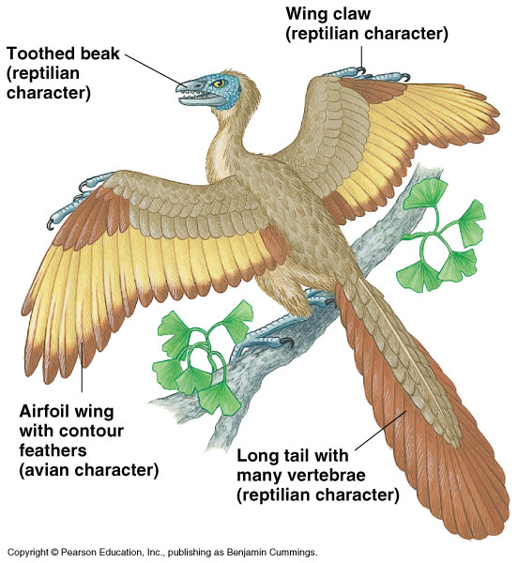
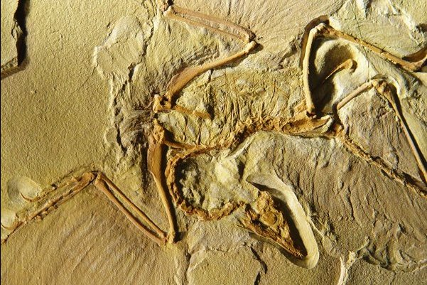
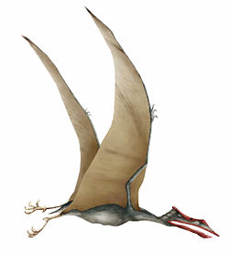
Välimuotofossiilit
Välimuotofossiili on historiallinen eliöryhmien yhteiseen haarautumiskohtaan ajoitettu esimuoto. Kuvan Archaeopteryx on sukupuuttoon kuollut liskolintu, dinosaurusten ja nykyisten lintujen välimuoto. Tämä fossiili löydettiin jo 1800-luvulla Saksasta.
https://fi.wikipedia.org/wiki/Archaeopteryx
Pterosaurus, lentolisko →

Slide 21
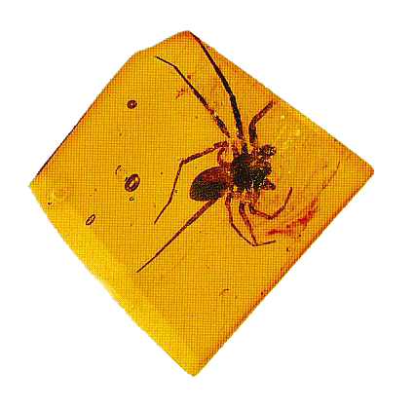
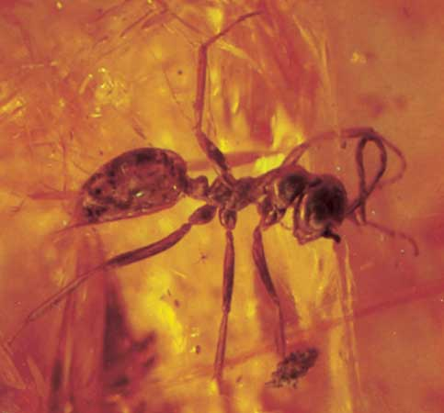
Monet pienet eliöt kuten hyönteiset jäivät muinaisen pihkan vangeiksi ja päätyivät puiden ja pihkan mukana merenpohjaan → meripihka

Slide 22
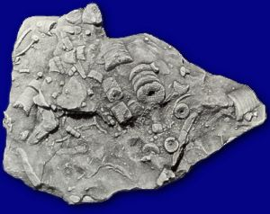
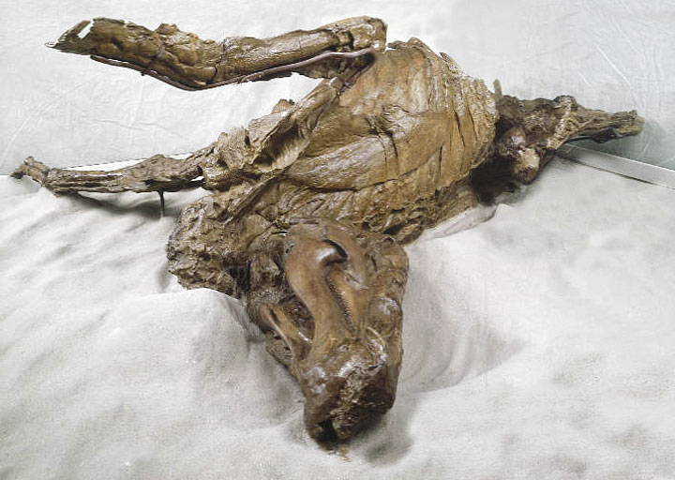
Eliöitä hautautui vulkaaniseen tuhkaan, mutaan tai hiekkaan
Merieliöitä.
Dinosaurus.

Slide 23
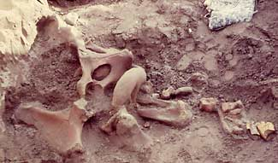
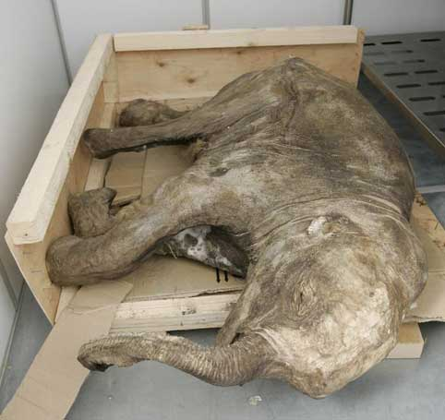
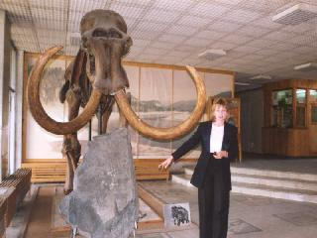
Jäässä ja ikiroudassa on säilynyt esimerkiksi mammutteja → subfossiilit.
Subfossiilit ovat sellaisinaan säilyneitä eliöjäänteitä, jotka eivät ole vielä ehtineet muuttua varsinaisiksi fossiileiksi. Ne ovat pääosin peräisin viime jääkaudelta ja sen jälkeiseltä ajalta. Oikealla 1977 Siperiasta löytynyt mammutinpoikanen Dima.

Slide 24
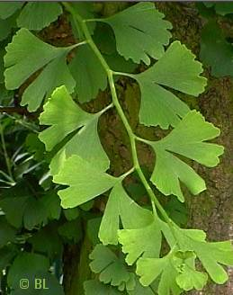
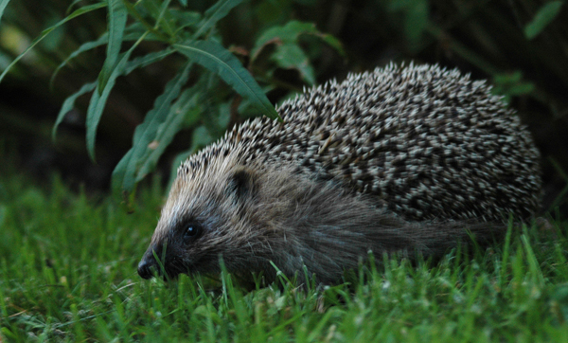
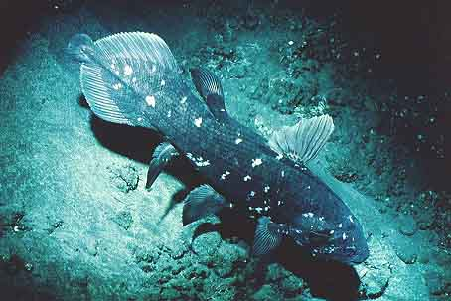
Elävät fossiilit
Esimerkkeinä neidonhiuspuu Gingko biloba, siili ja varsieväkala Latimeria. Esimerkiksi siili on säilynyt nykyisen kaltaisena jo miljoonia vuosia.
Katso video https://www.youtube.com/watch?v=VLr-_L5HuhU

Slide 25
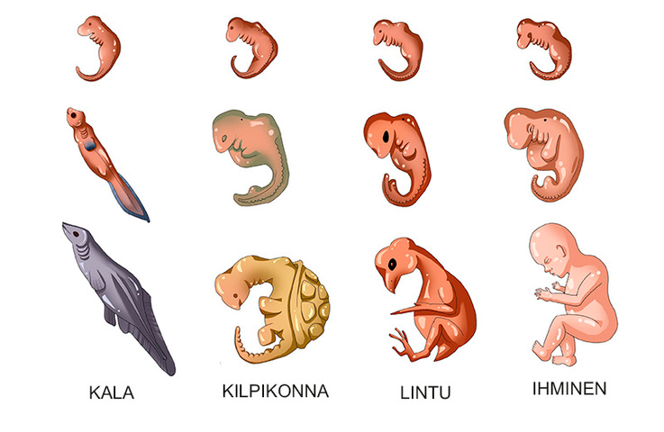
Alkioiden kehitysvaiheiden vertailu
Yksilönkehityksen alussa kehittyy ensin selkärankaisille yhteiset piirteet ja vasta sitten kullekin lajille ominaiset piirteet. Kaikkien yksilönkehitys tapahtuu kuitenkin edelleen vedessä, joko munan tai kohdun sisällä.

Slide 26
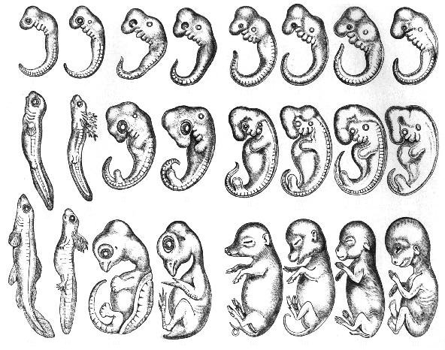
Kuvassa on ihmisen, jäniksen, kalan, kanan, kilpikonnan, lehmän, salamanterin ja sian yksilönkehityksen varhaiset vaiheet. Mutta mikä on mikä?
1. 2. 3. 4. 5. 6. 7. 8.
kala
salamanteri
kilpikonna
kana
sika
lehmä
jänis
ihminen

Slide 27
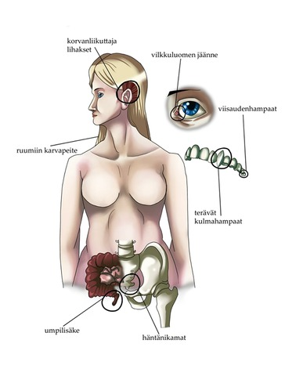
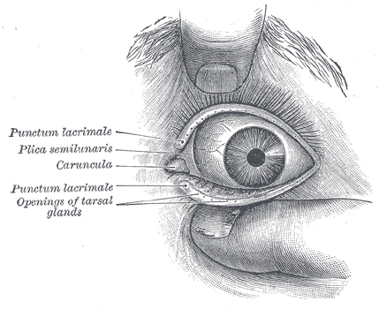
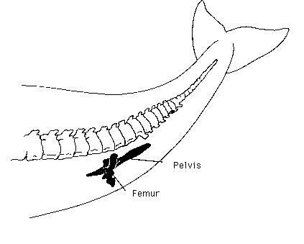
Surkastumat
toimintansa menettäneet elimet
Ihmisen vilkkuluomi
Valaan lantioluut

Slide 28
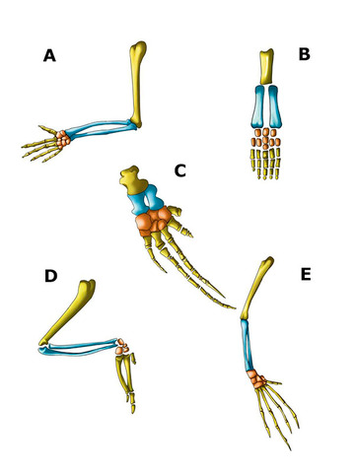
Vertaileva anatomia
eturaajan luuston rakenteen samankaltaisuus
  A ihminen
  B yhteinen kantamuoto
  C valas
  D lintu
  E sammakko

Slide 29
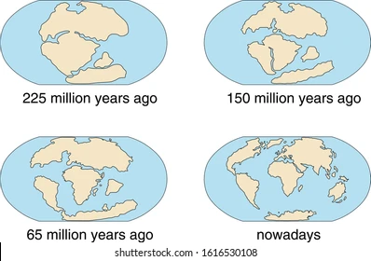
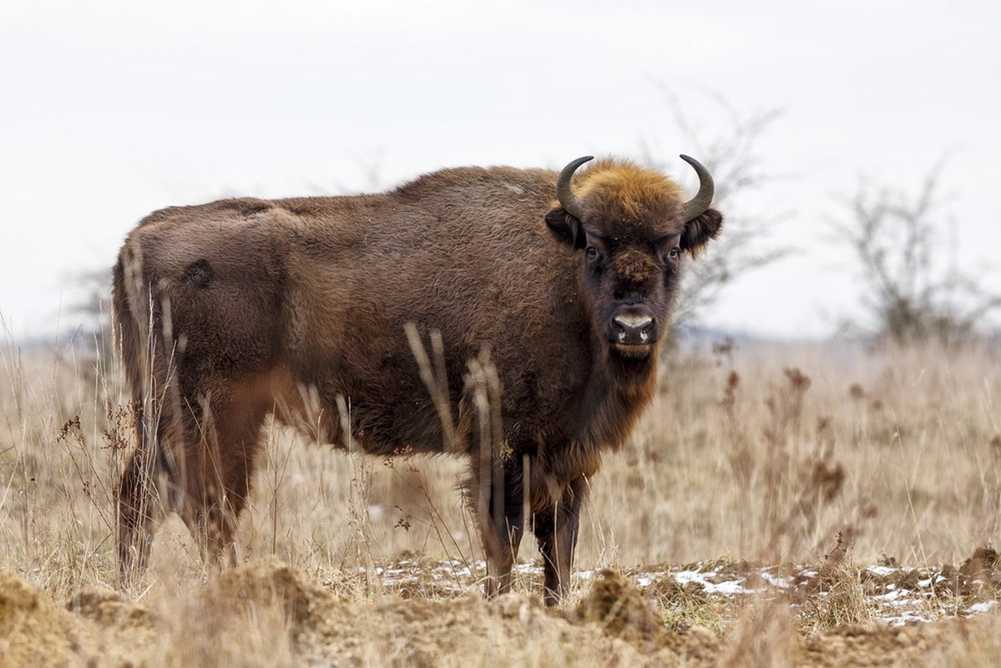
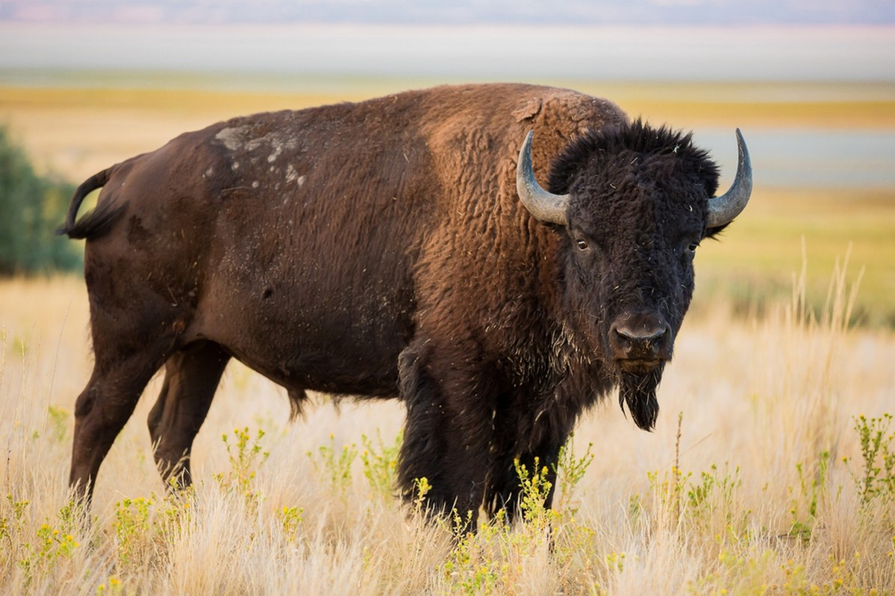
Eliöiden levinneisyys
Maankuoren laattojen liikkeet erottivat aikanaan yhteydessä olleet mantereet toisistaan, joten lajit alkoivat kehittyä omiin suuntiinsa.
esimerkkejä visentti ja biisoni, euroopanmajava ja kanadanmajava

Slide 30


Perimän vertailu ja geneettiset menetelmät
taksonomia eli eliöiden luokittelu perustuu nykyisin perimän vertailuun
kromosomit
dna:n emäsjärjestys ja sen erot
proteiinit
erot eri alueilla

Slide 31




Jalostus
ihmisen tekemä jalostus hyödyntää evoluution prosesseja
esim. ohran tähkän jyvien koko on kasvanut jalostuksen seuraksena

Slide 32




Käyttäytyminen
Lähisukulaisten käyttäytymisen samankaltaisuus on yksi todiste niiden evoluutiosta. Koira on suden alalaji ja simpanssi ja ihminen kuuluvat samaan Pongidae-heimoon. Sukulaisuus on helppo havaita tarkkailemalla eläinten käyttäytymistä.

Slide 33
Löydösten ikä
Selvitä kirjan avulla, miten alle 50 000 vuotta vanhojen fossiililöydösten ikä voidaan selvittää. Täydennä tieto tähän diaan.
Selvitä netin avulla, miten yli 50 000 vuotta vanhojen fossiilien ikä voidaan määrittää. Täydennä tieto diaan.
Mihin ilmiöön nämä menetelmät perustuvat?

